Slide 1
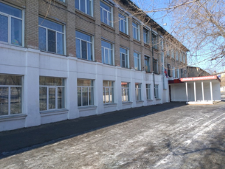
Муниципальное бюджетное общеобразовательное учреждение «Средняя общеобразовательная школа № 42» города Читы
Выбирая нашу школу,
вы выбираете хорошие знания и достойное воспитание
Наш адрес: 672039, г. Чита, ул. Белорусская, 1
Контакты: телефон (3022) 23-15-21
E-male: ou42@yandex.ru

Slide 2
О школе
Место расположения –
микрорайон «Сосновый бор», территория Ингодинского административного округа.
Год основания школы - 1964 год
МБОУ «СОШ № 42» пользуется заслуженным уважением в городе Чите. Она имеет свои традиции, здесь созданы хорошие условия для того, чтобы выполнять социальный заказ общества, родителей и самого ребёнка на качественное образование, формирование творческой личности, развитие интеллектуального потенциала, мотивации здорового образа жизни.

Slide 3
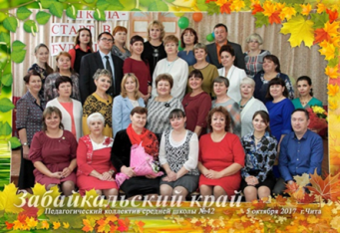
Информация о коллективе
Директор школы:
Веселова Людмила Александровна
Заместители директора
по учебно-воспитательной работе
Бабеева Светлана Болеславовна
Бизяева Екатерина Юрьевна
Заместитель директора по воспитательной работе
Цзинь Юлия Сергеевна
В настоящее время в школе 28 классов,
в которых обучается 761 ученик, работает 46 педагогов.
85 % имеют высшее педагогическое образование;
30% учителей присвоена высшая и первая квалификационная категория;
57% педагогов имеют награды разного уровня.

Slide 4
Для организации учебного процесса школа имеет оснащенную материальную базу, основу которой составляет 28 учебных кабинетов, из них:
12 предметных кабинетов;
6 кабинетов для начальной школы;
спортивный зал, тренажерный зал,
многофункциональная спортивная площадка;
2 кабинета технологии;
столовая;
библиотека;
медицинский кабинет;
сенсорная комната.

Slide 5
Уровни общего образования
Первый уровень (Начальная школа 1-4 классы) 344 учащихся
(Программа «Школа России», Программа развивающего обучения)
Второй уровень (Основная школа 5-9 классы) 353 учащихся
Третий уровень (Старшая школа 10-11 классы) 64 учащихся
Дополнительное образование – 215 человек

Slide 6
Педагоги и учащиеся активно участвуют в проектной деятельности:
в конференциях и конкурсах;
в НПК «Шаг в науку», «Есть идея», «Шаг в будущее»,
во Всероссийских творческих конкурсах: Русский медвежонок, Пегас, Британский бульдог Золотое Руно, математическом марафоне на образовательной платформе «Учи.ру».
Педагогами и учащимися школы реализованы проекты «Сосновый щит» и «Школа – территория спорта».
В школе создано научное общество учащихся «Звёзды 42».
Педагоги школы повышают квалификацию, делятся опытом работы, участвуют в вебинарах, мастер-классах, конкурсах.

Slide 7
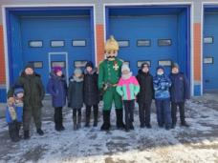
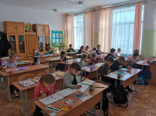
Кружки и секции в нашей школе
Техническое направление:
Кружок «Творческая мастерская» (12-14 лет)
Социально-педагогическое направление:
Кружок «Юный журналист» (9-11 лет)
Кружок «Страноведение» (10-12 лет)
Отряд «Юный инспектор движения» (10-13 лет)
Отряд «Пожарный дозор» (9-10 лет)
Отряд «Пожарный дозор» (13-15 лет)
Спортивные секции:
Секция по настольному теннису (8-10 лет)
Секция по волейболу (13-17 лет)
Естественно-научное направление:
Кружок «Школа мудрецов» (8-10 лет)
Кружок «Интеллектуальные витаминки» (7-10 лет)
Кружок «Занимательная математика» (10-12 лет)
Творческое направление:
Кружок «Юный художник» (6-10 лет)
ИЗО-студия «Вдохновение» (11-13 лет)

Slide 8
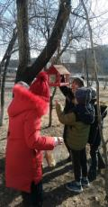
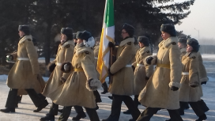
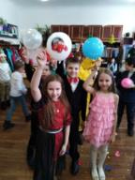
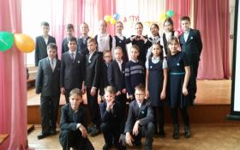
Школьные Детские объединения
В нашей школе работает Детское общественное объединение «Дети Галактики», через которое учащиеся 5-7 классов проявляют инициативу, самостоятельность, реально участвуют в жизни школы, общества и утверждаются как личность.
Почетный Караул Пост № 1 «Пересвет» – это молодежный отряд, в расписание которого входят занятия по начальной военной подготовке: изучаются строевые приемы, нормативы огневой подготовки, оказание первой медицинской помощи, несение Вахты Памяти – почетной караульной службы.
Детское общественное объединение «Радуга», включающее в себя учащихся 2-4 классов, развивает в детях познавательный интерес , повышает интеллектуальный уровень учащихся, способствует росту инициативы и самостоятельности.

Slide 9
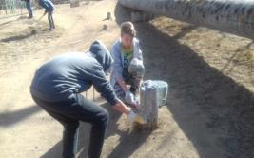
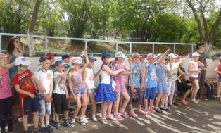
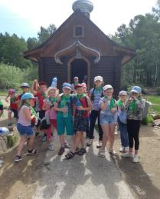
Летний оздоровительный лагерь Трудовые бригады
Цель лагерных смен – создать благоприятные условия для укрепления здоровья и организации досуга учащихся во время летних каникул.
Школьные трудовые бригады – это включение подростков в трудовую деятельность. Кроме того, эта форма работы позволяет ребятам укрепить здоровье. Школьники участвуют в благоустройстве школьной территории, оказывают помощь школьному лагерю.
Ежегодно, в летний период, в школе работает оздоровительный лагерь с дневным пребыванием детей «Веселые денечки» и трудовая бригада старшеклассников.

Slide 10
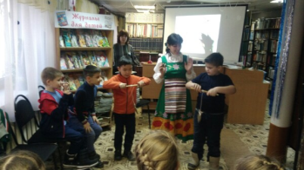
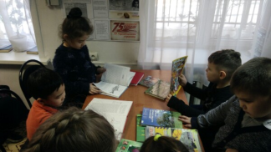
Платные услуги - Группа продленного дня
В группе продленного дня дети учатся не только самостоятельно выполнять домашнее задание, но и думать, познавать богатство окружающего мира, организовывать свой досуг и свою деятельность, общению с друзьями и взрослыми, хорошим манерам, уважать родных и старших, быть добрыми.
Организация досуга детей в группе продлённого дня:
Игра как средство организации досуга;
Занятия по интересам;
Организация кружковой работы;
Работа с художественной литературой;
Физкультурно – оздоровительная работа;
Прогулки и экскурсии.

Slide 11
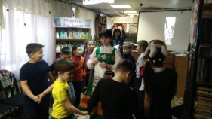
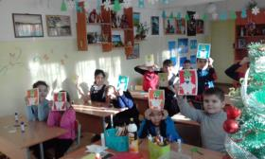
Социальное партнерство
Наша школа тесно взаимодействует с МБУДО «Станция Юных Техников 2», где первоклассники посещают кружок «Азбука творчества».
Ещё один наш партнер – Библиотека № 12. Формы совместной работы разнообразны: это библиотечные уроки, конкурсы, викторины, беседы, посиделки, игры, Устный журнал и другие.
На базе нашей школы работает секция Футбольного клуба «Чита» для детей начального школьного возраста, где воспитывают целеустремленных ребят, нацеленных на спорт, и любителей футбола.
Также школа взаимодействует с:
Забайкальским государственным театром кукол;
Музейно-выставочным центром;
Забайкальским краеведческим музеем;
Клубом спортивных достижений «Русич».

Slide 12
В школе реализуются:
Федеральный государственный образовательный стандарт начального общего образования (1-4 классы);
Федеральный государственный образовательный стандарт основного общего образования (5-9 классы);
Федеральный государственный образовательный стандарт среднего общего образования (10-11 классы).
Результаты по итогам первого полугодия
2020-2021 учебного года:
Качество – 55 %;
Количество отличников – 40;
Количество хорошистов – 290.

